Slide 1
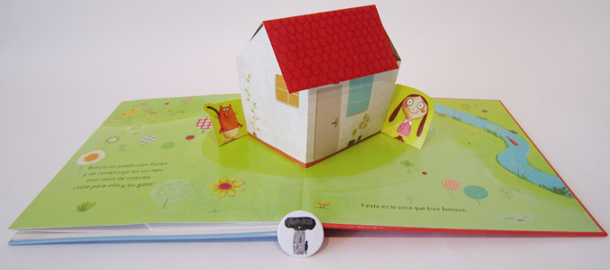
Taller Multicuento
3º de Educación Primaria

Slide 2
ÍNDICE
Introducción y justificación
Objetivos
Contenidos
Metodología y recursos didácticos
Secuenciación
Evaluación: criterios e instrumentos

Slide 3
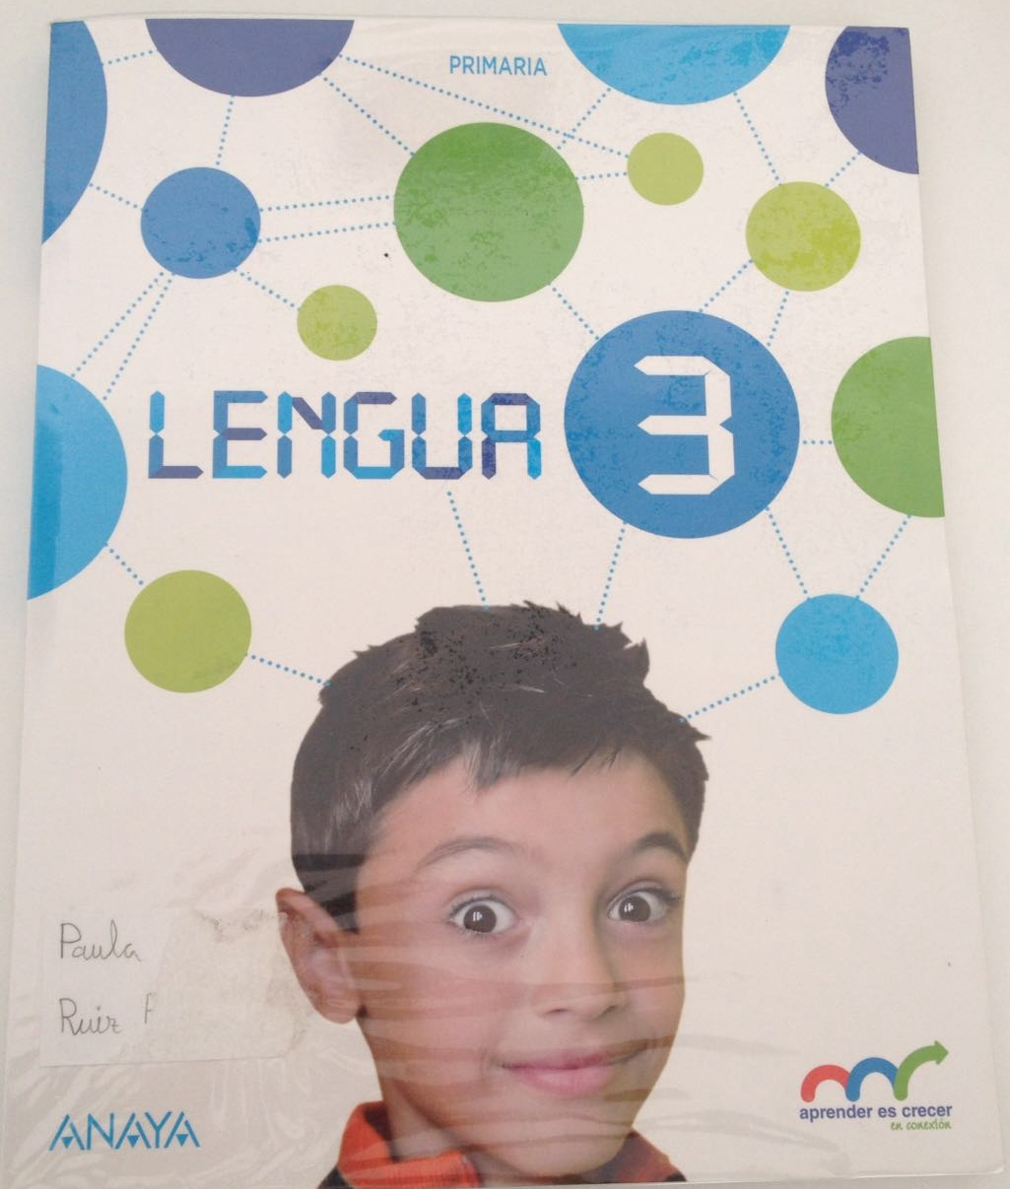
INTRODUCCIÓN Y JUSTIFICACIÓN

Slide 4
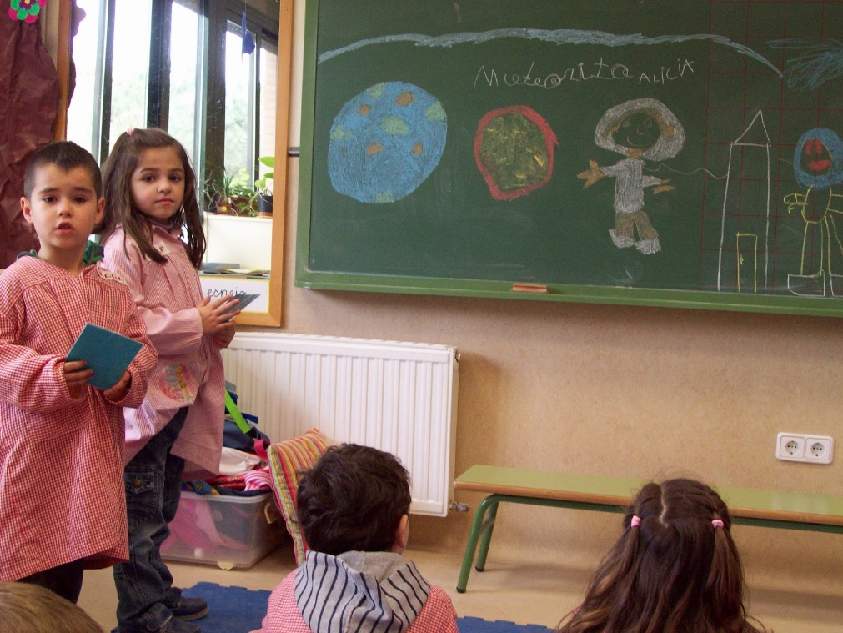
Expresión y comprensión ESCRITA
Expresión y comprensión ORAL

Slide 5
OBJETIVOS
O.LCL.1. Utilizar el lenguaje como una herramienta de expresión, comunicación e interacción.
O.LCL.2. Comprender y expresarse oralmente de forma adecuada en situaciones socio-comunicativas.
O.LCL.4. Leer y comprender textos apropiados a su edad.
O.LCL.5. Reproducir, crear y utilizar textos orales y escritos.

Slide 6
CONTENIDOS
BLOQUE 1: COMUNICACIÓN ORAL | BLOQUE 2: COMUNICACIÓN ESCRITA: LEER | BLOQUE 3: COMUNICACIÓN ESCRITA: ESCRIBIR | BLOQUE 4: CONOCIMIENTO DE LA LENGUA
1.3 Intercambio comunicativo. | 2.2 Comprensión de textos. | 3.1 Plan de escritura. | 4.1 Verbo.
1.4 Expresión y reproducción de cuentos. | 2.3 Audición y lectura de cartas. | 3.6 Normas ortográficas y signos de puntuación | 4.6 Ortografía en las propias producciones.
 | 2.4 Estrategias de comprensión lectora .

Slide 7
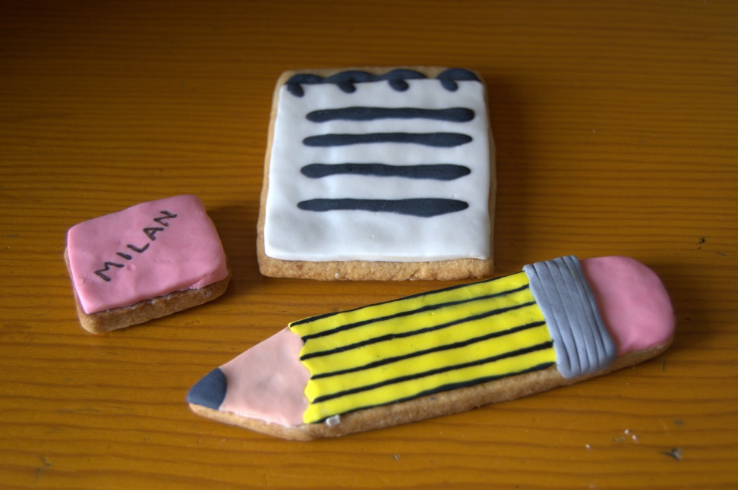
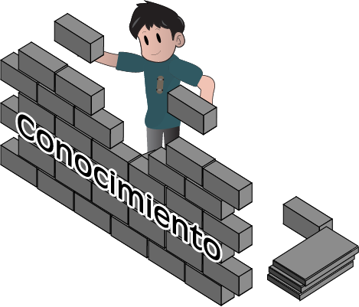
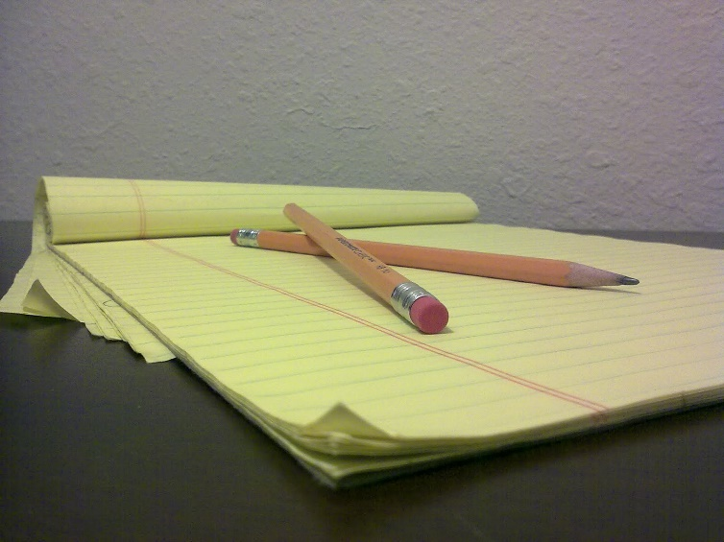
METODOLOGÍA Y RECURSOS DIDÁCTICOS

Slide 8
SECUENCIACIÓN
1ª Sesión: lectura de una carta recibida por los niños de Chad.
2ª Sesión: Taller de lo Mil Cuentos.
3ª y 4ª Sesión: redacción de cuentos individuales.
5ª Sesión: realización de un cuentacuentos.
6ª Sesión: elaboración de una carta grupal.

Slide 9
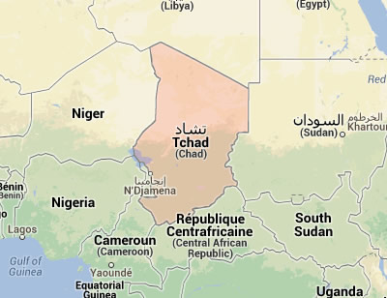
SESIÓN 1: MOTIVACIÓN (carta) Y ESTRUCTURA DEL CUENTO
PARTES DEL CUENTO | PREGUNTAS
INICIO, PRINCIPIO O PRESENTACIÓN | CÚANDO…
 | DÓNDE…
 | A QUIÉN…
NUDO | QUÉ…
 | QUIÉN / QUÉ AYUDA…
DESENLACE | CÓMO TERMINA…

Slide 10
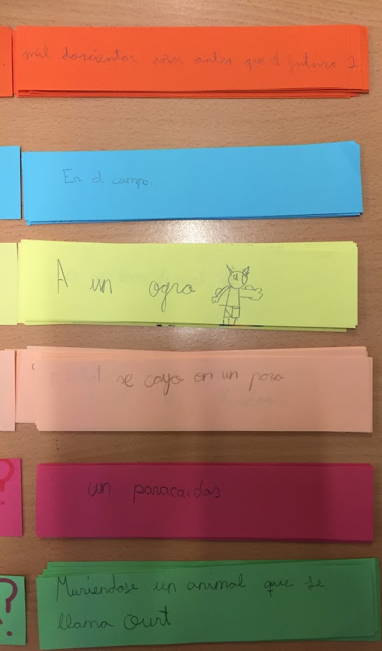
SESIÓN 2: TALLER MULTICUENTO

Slide 11
SESIÓN 3-4: REDACCIÓN DE CUENTOS INDIVIDUALES (MINIBOOK)
PLAN DE ESCRITURA
PASAR A LIMPIO
PLANIFICAR
(IDEAS)
HACER BORRADOR

Slide 12
SESIÓN 5: CUENTACUENTOS

Slide 13
SESIÓN 6: CARTA GRUPAL DE CONTESTACIÓN

Slide 14
EVALUACIÓN: CRITERIOS E INSTRUMENTOS
CE.2.1. Participar en situaciones de comunicación en el aula.
CE.2.7. Comprender textos leídos.
CE.2.10. Planificar y escribir, textos de los géneros más habituales.
CE.2.12. Comprender y utilizar los conocimientos básicos sobre la lengua .

Slide 15
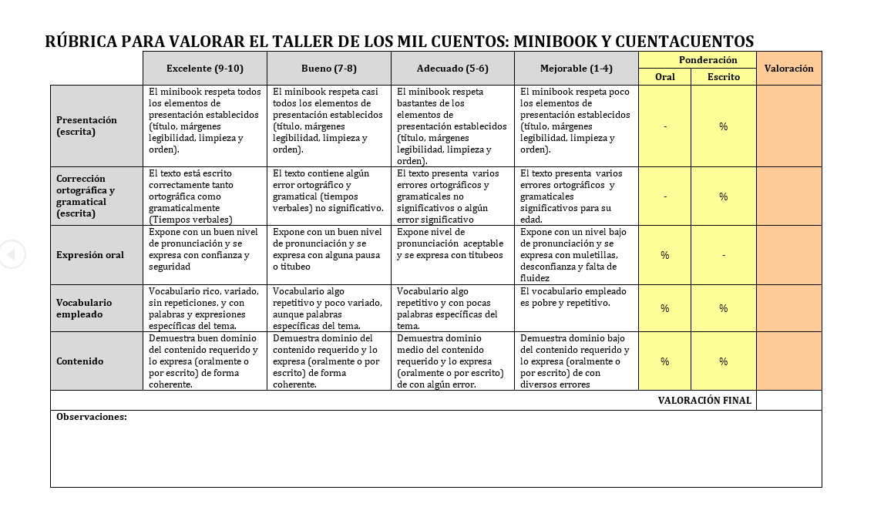
ADAPTADA DE EDITORIAL ANAYA.

Slide 16
REALIZADO POR:
Azahara Gallego
Juana María Jiménez
Alba Poza
Silvia Ventaja
COORDINA: ÓSCAR QUEVEDO OJEDA

Slide 17
REALIZADO POR:
Azahara Gallego
Juana María Jiménez
Alba Poza
Silvia Ventaja
COORDINA: ÓSCAR QUEVEDO OJEDA

Slide 18
Las siguiente PRESENTACIÓN han sido realizada con una finalidad educativa y no lucrativo. Las imágenes y contenido extraíd@s para su elaboración han sido recopiladas de webs de internet. En el caso que reconociera algun@ como suya y tuviera copyright, por favor, hágalo saber a oscar.maestrodeprimaria@gmail.com y ésta será retirada lo más breve posible. GRACIAS.

